Slide 1
«Нужны ли минеральные соли животным и человеку?»
(к уроку биологии в 5 классе)
Учитель биологии МКОУ СОШ с. Карджин Величко Л.М.

Slide 2
Вещества
органические минеральные
?
?

Slide 3
Как доказать, что в растениях образуются органические вещества?

Slide 4
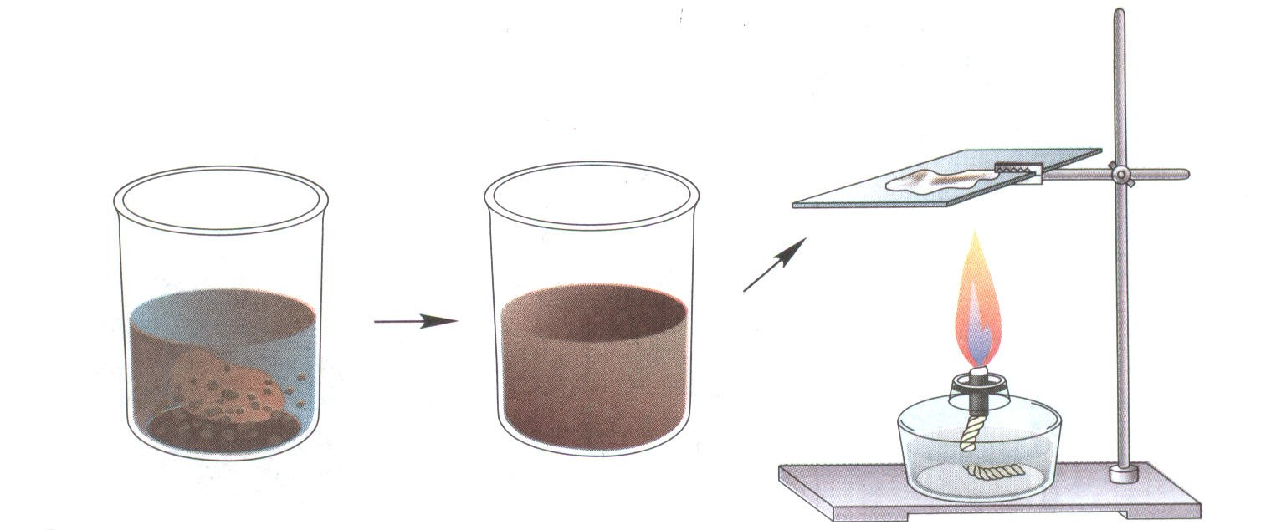
Как доказать, что в почве содержатся минеральные вещества?
После выпаривания воды на предметом стекле остался белый налет.
Это были минеральные соли

Slide 5
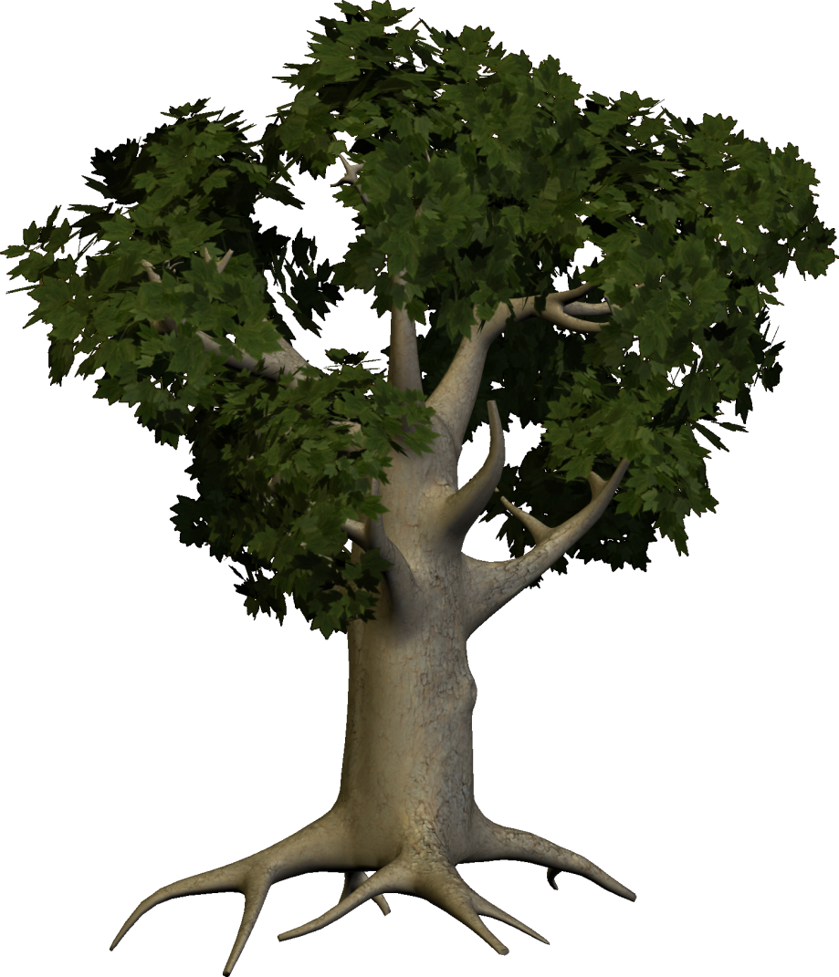
Вспомни!
Как минеральные соли попадают в растение?
N
P
K
S
Ca
Mg

Slide 6
Проблема: нужны ли минеральные соли животным и человеку?

Slide 7
Тема урока: «Нужны ли минеральные соли животным и человеку?»
Цель урока: узнать, нужны ли минеральные соли животным и человеку, как они попадают в организм, какую роль играют и все ли полезны?

Slide 8
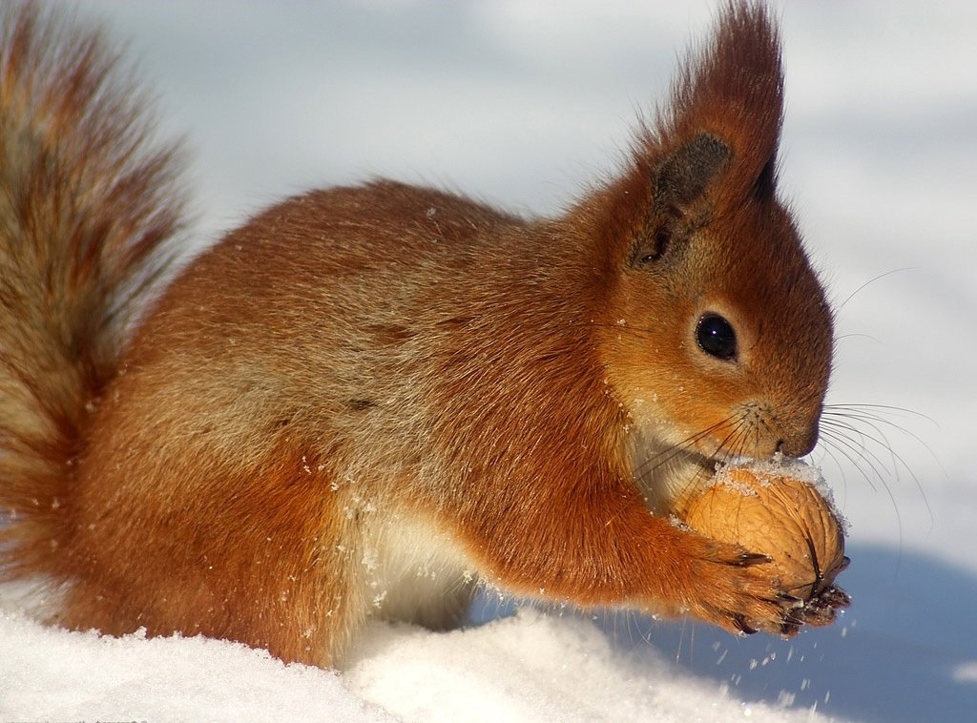
Рассмотри рисунок 56 и запиши предположения, как минеральные соли могут попасть в организм животных и человека.

Slide 9
Вывод:
растение добывает минеральные соли из почвы,
человек и животные получают их с пищей и водой.

Slide 10
Работа с учебником
Найди ответы на вопросы, пользуясь текстом учебника (стр.65-67) и таблицей.
1-я группа: какие соли нужны человеку и животным?( стр. 65.)
2-я группа: каковы последствия недостатка солей в организме человека и животных? (стр. 66)
3-я группа: в каких продуктах содержатся соли железа, кальция, магния?
4-я группа: составить план ответа на вопрос: откуда поступают минеральные соли в организм человека.

Slide 11
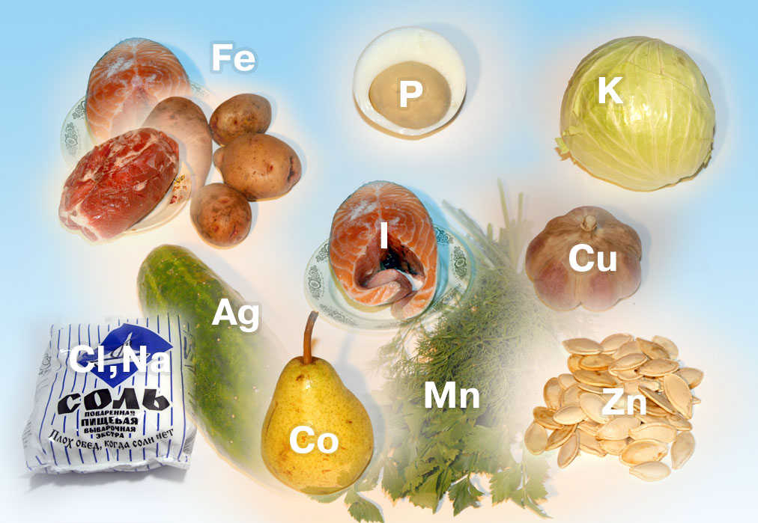
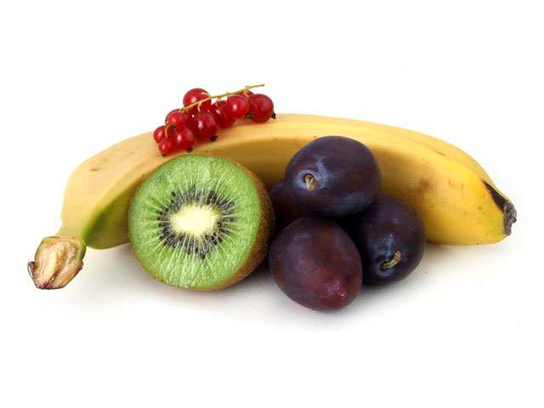
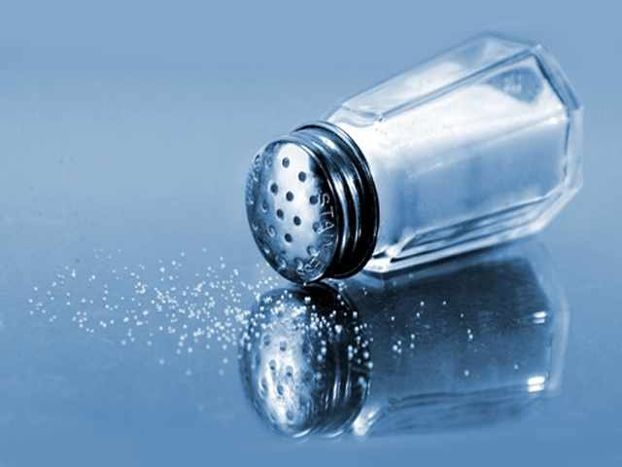
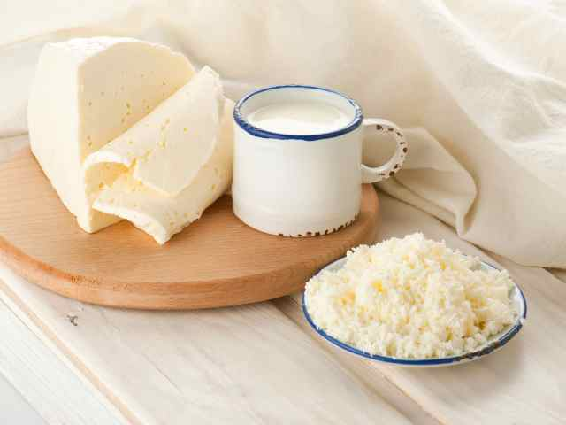
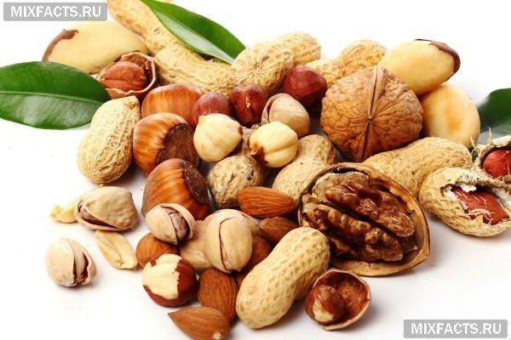
железо
фосфор
калий
калий
Хлор, натрий
йод
медь
серебро
марганец
цинк
кобальт
кальций
магний

Slide 12
.
Физкультминутка
Мы отлично потрудились
И немного утомились.
Раз - все встали, улыбнулись,
Два – согнулись, разогнулись,
Три – в ладоши три хлопка,
Головою три кивка.
На четыре – руки шире.
Пять – руками помахать,
Шесть – за парты сесть опять.
Подравнялись, тихо сели
И на доску посмотрели

Slide 13
Все ли минеральные соли, поступающие с пищей полезны для здоровья?

Slide 14
Работа с учебником
Найди ответы на вопросы, пользуясь текстом учебника (стр.67)
Что такое нитраты? (1-я группа)
Какую роль они играют? (2-я группа)
В каких частях растений концентрируются нитраты? (3-я группа)
Придумай схему, объясняющую, как нитраты могут попасть в организм человека. (4-я группа)

Slide 15
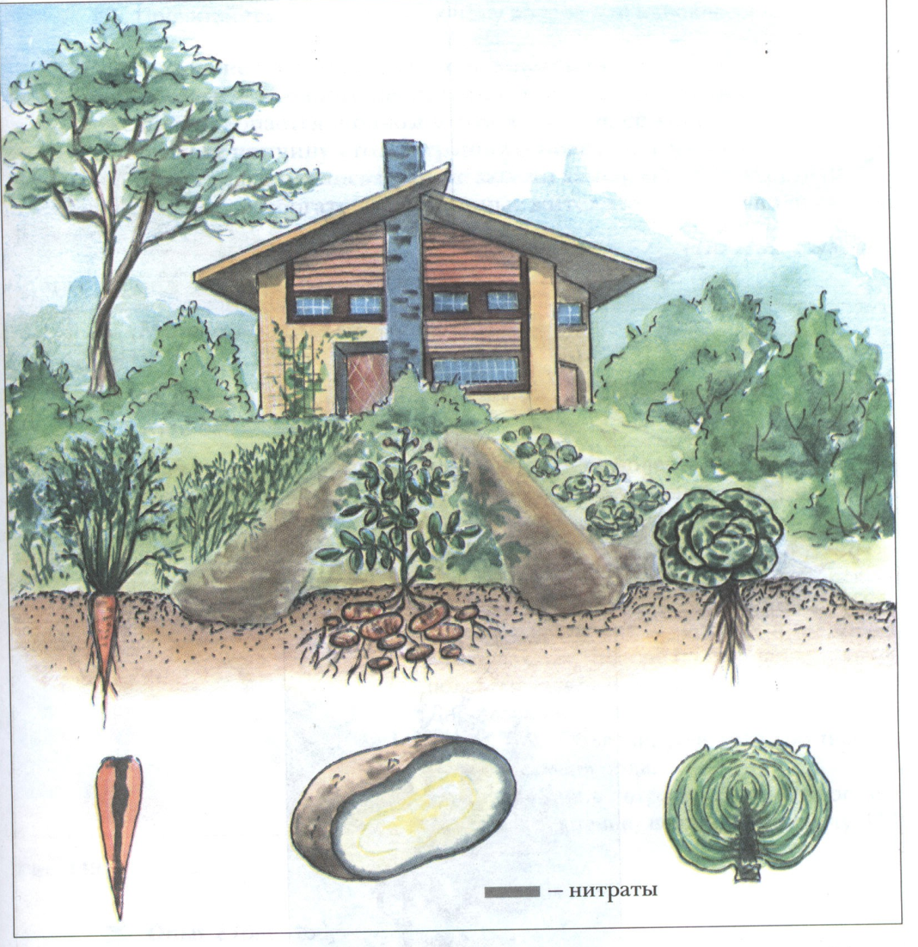
Распределение нитратов в овощах

Slide 16
Источники минеральных солей для живых организмов
Для растений
Для животных и человека
Почва
Насекомые
Пища
Вода

Slide 17
сегодня я узнал...
было трудно…
я понял, что…
я научился…
я смог…
было интересно узнать, что…
меня удивило…
Рефлексия
Закончить 2-3 предложения:

Slide 18
Домашнее задание
§22,
задание на стр. 69

Slide 19
Интернет – ресурсы
http://agrodacha.ru/files/min_sol.jpg
http://www.spas-extreme.ru/el.php?EID=1085
http://www.spas-extreme.ru/images/multimedia/4572319707EBA5B9F7C8F23AEC4F1CDA.JPG
http://www.ruspioner.ru/image/art523.jpg
http://www.lenagold.ru/fon/clipart/d/dev/deva212.jpg
http://him.1september.ru/2006/19/24-1.jpg
http://www.lenagold.ru/fon/clipart/d/der/derev96.jpg
http://lytkin.com/i/clipart/b/zveri/114.png
http://www.myava.ru/data/media/37/gerl_anime.jpg
http://allday.ru/uploads/posts/1191269243_c4132.jpg
http://design-warez.ru/uploads/posts/2009-03/thumbs/1238425486_2.jpg
http://allday.ru/uploads/posts/1181786626_551029.jpg ttp://s41.radikal.ru/i094/0912/43/5b481324ddfa.jpg
http://www.clipproject.info/Ru/Cliparts_Free/Schule_Free/Cartoon-Clipart-Free-13.gif http://diza-74.ucoz.ru/blog/klipart_vesennjaja_zelen_spring_verdure/2013-03-05-4723 http://allday2.com/index.php?newsid=348482
http://elenaranko.ucoz.ru/

